Slide 1
A tatai vár visszafoglalásának emlékei
A szabadságharc záróeseményei Tatán
A KUNY DOMOKOS MÚZEUM FELADATSORA

Slide 2
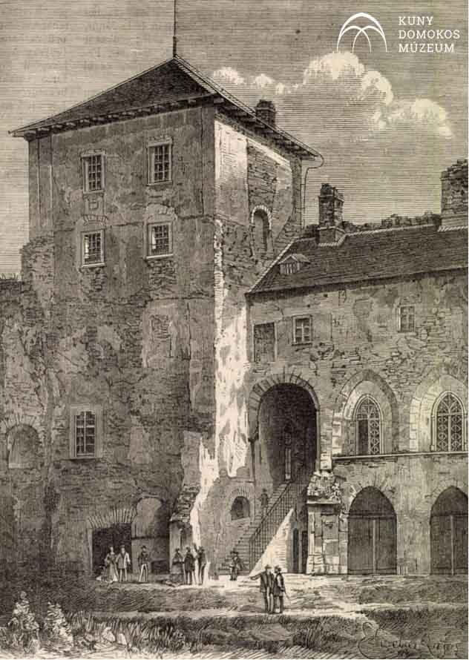
1. FORRÁSSZÖVEG
1849 nyarán az osztrák kézre került várépületet kis létszámú őrség védelmezte, a magyar csapatok ágyúk bevetésével tudták csak a várat felszabadítani. A várépületben a harcokat követően is hosszú évtizedekig látható volt egy falba lőtt ágyúgolyó.
Az érdekes tárgyra Kopasz Józsefné is felhívta a figyelmet a Tata-Tóvárosra látogató kirándulóknak szánt könyvében:
A várban található uradalmi „hivatali helyiségek egyik termében máig is őriznek egy falba lőtt ágyúgolyót, melyet a forradalomban az uradalom egyik, máig is élő hivatalnoka lövetett oda.”
A vár 1949-ben

Slide 3
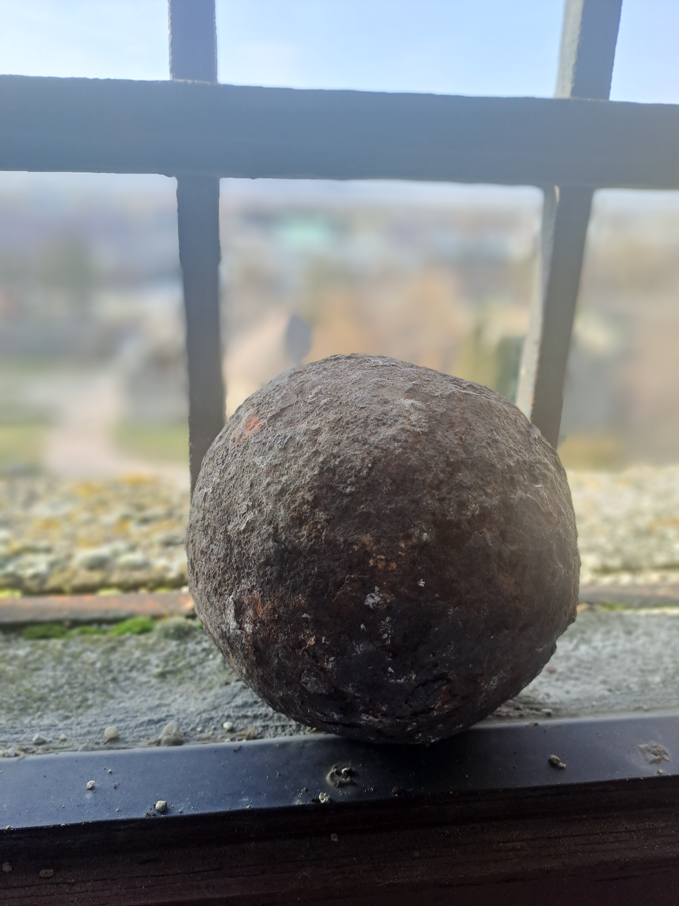
2. FORRÁSSZÖVEG
Egy nevét felfedni nem kívánó őrnagy, a várbeli látogatását követően, 1872-ben jóval részletesebb leírást közölt az említett golyóról.
A váron belül az „első emeleten jobbra az ajtón egy lyuk van s a szobában az ajtóval szemközt levő falban egy ágyúgolyó, fölötte egy kis tábla ezen fölirattal: 1849. július hó 26-án este 9 órakor. T. i. 1849-ban valaki Tatáról Komáromba azt a hírt vitte, hogy e várban néhány vasasnémet katona tartózkodik. A komáromi várparancsnok tehát egy szakaszt küldött Tatára. Miután a németek a fölszólításra meg nem adták magukat, a vár lövöldözéséhez fogtak s ekkor történt, hogy ama golyó az ablakon és ajtón keresztül a falba fúródott. Azon honvéd pedig, ki 49-ben a várat lődöztette, most ugyanazon szobában foglalt helyet mint békés hivatalnok. Az isten tartsa meg sokáig!”
A szóban forgó ágyúgolyó

Slide 4
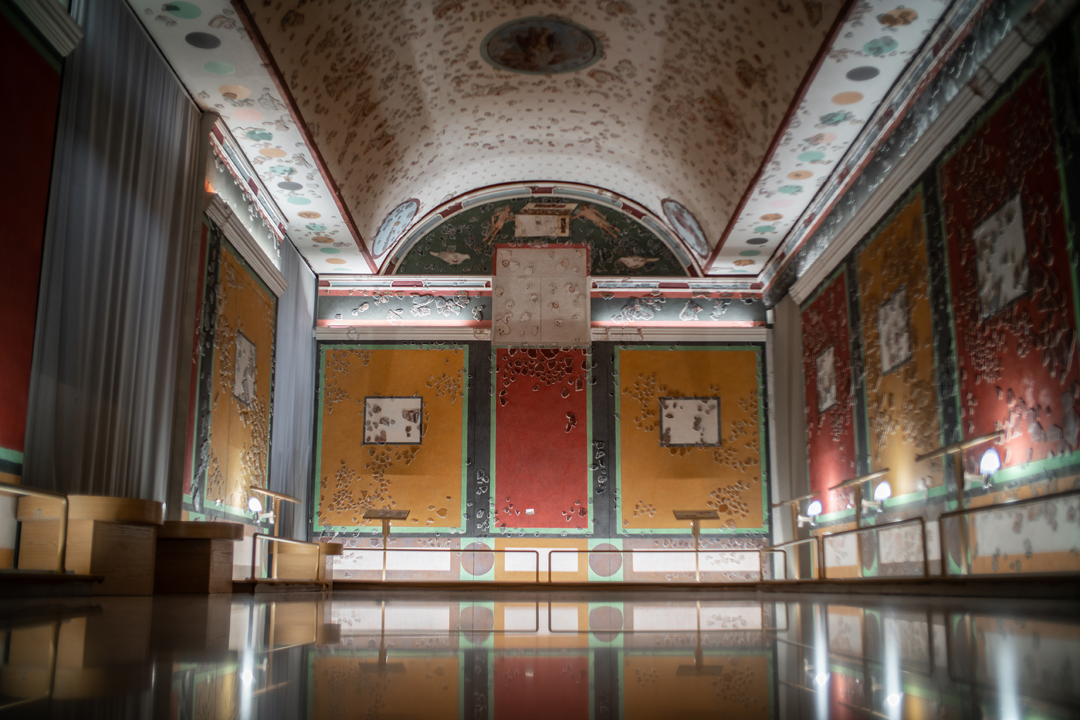
3. forrásszöveg
Az említett tiszt és későbbi uradalmi alkalmazott Titteldorf Károly, tatai születésű honvéd százados volt. A komáromi erőd parancsnoka, Klapka György tábornok, miután tudomást szerzett a tatai vár gyönge védelméről, 1849. július 25-én Kosztolányi Mór ezredest küldte egy főként tatai katonákból álló különítménnyel a vár felszabadítására. A gyors és eredményes támadásban Titteldorf századosnak jutott fontos szerep: A Látóhegy irányából este 9 óra körül eldördült ágyúkkal a vár kapuját lövette be, melyen keresztül a honvédek megrohamozták a várat.
A korábban idézett cikk alapján pedig arra következtethetünk, hogy egy másik golyó a belső udvaron található ablakok egyikén hatolt be az épületbe és egy ma már elfalazott ajtón át a jelenleg római kori freskó kiállításnak otthont adó terem falában állt meg.
A honvédek lőszert, fegyvereket, orvosságot zsákmányoltak, 12 tisztet és 80 főnyi legénységet fogtak el, akiket a komáromi erődbe szállítottak át. Titteldorf százados haditettét – több társával egyetemben – Klapka tábornok a július 27-én kelt hadparancsában méltatta.
Római kori freskó kiállítás

